Slide 3
COURSE DESIGN
ENGLISH FOR ACADEMIC PURPOSES (ESP)
INGLÊS INSTRUMENTAL

Slide 4
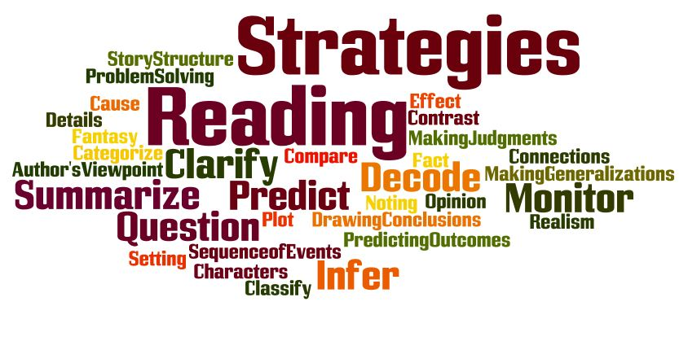

Slide 6
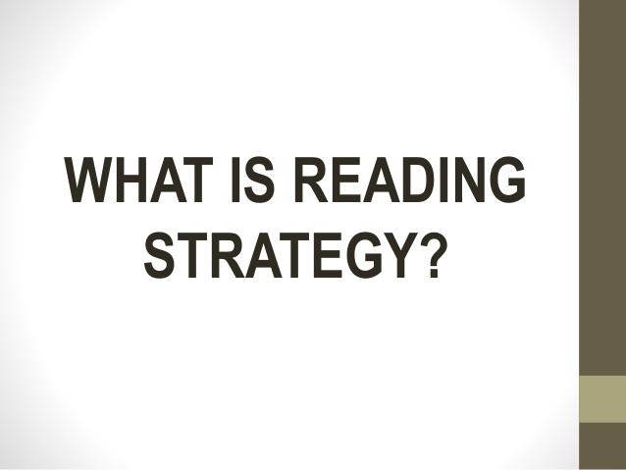

Slide 9
APRESENTAÇÃO
http://www.denilsonbarbosa.com
Introdução à leitura em inglês - Inglês Instrumental – Vídeo 01 (5:41 min)
https://www.youtube.com/watch?v=g-aTlgtvx88

Slide 10
Cognatos - Inglês Instrumental - Vídeo 02
https://www.youtube.com/watch?v=0tombPbmDkY 4:35 min

